Slide 1
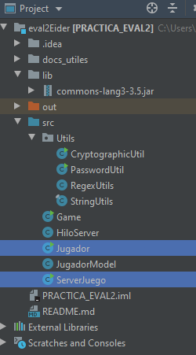

1)
2)

Slide 2
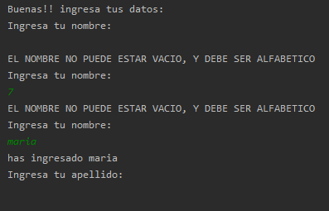
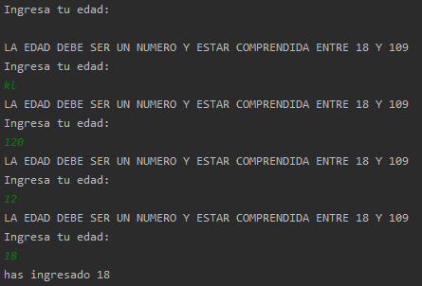
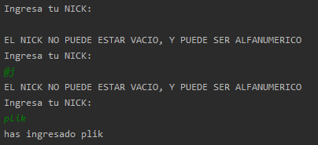
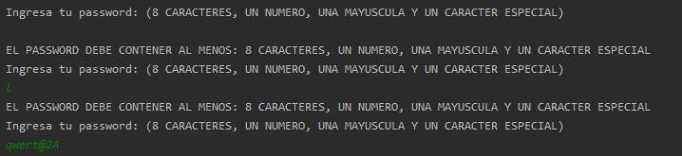
Regex nombre apellido
Regex edad + otros controles
Regex nick
3)
Regex pass + otros controles

Slide 3
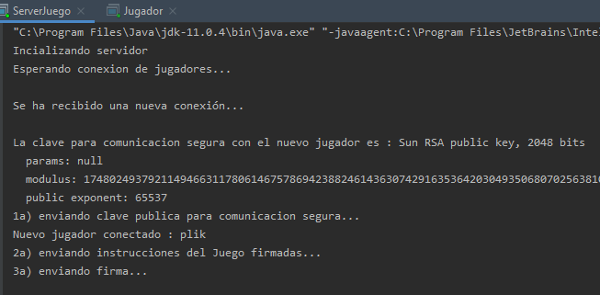
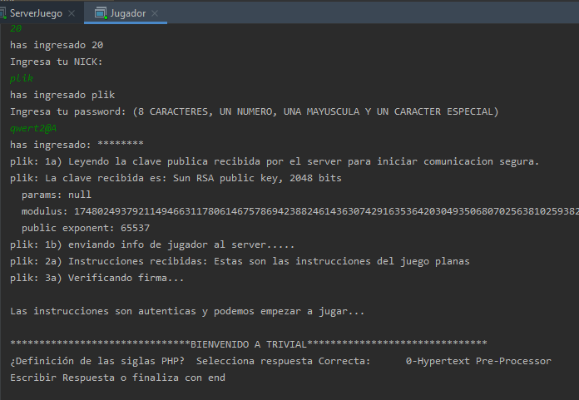
4) conexión iniciada con datos validados.
Server envia clave publica >> jugador con clave publica encripta sus datos y se los pasa
El server, una vez recibido el Jugador (en una situacion ideal validaría que no hubiese por ejemplo el mismo Jugador ya registrado, esto no se realiza) le envia las instrucciones firmadas.
El jugador, una vez recibe las instrucciones y las valida, puede empezar a jugar...

